Slide 1

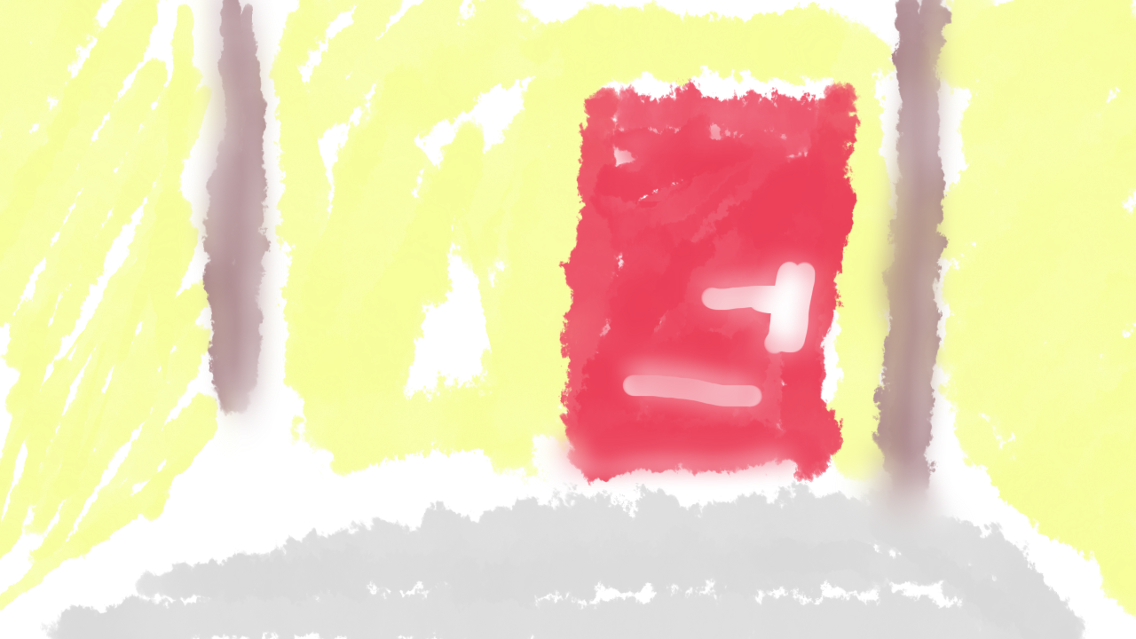
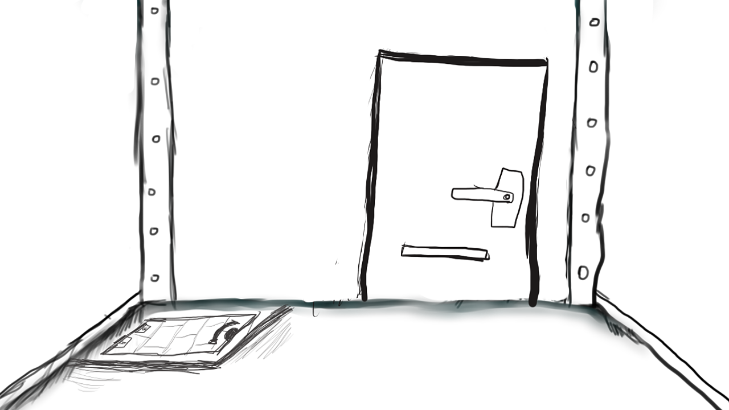
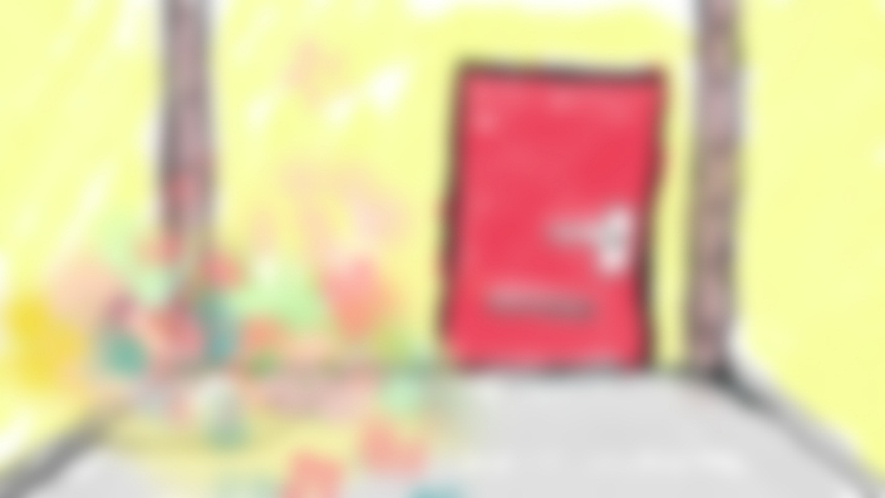

人物介绍
场景解析
结局回顾
作者的话
结束游戏

Slide 2

人物介绍
场景解析
极度不建议在未打通全部4个结局之前观看资料间~否则会被严重剧透，影响游戏体验。
可以从左下角“结束游戏”处退出，再打开ROOM文件进行新游戏。
结局回顾
作者的话
结束游戏

Slide 3
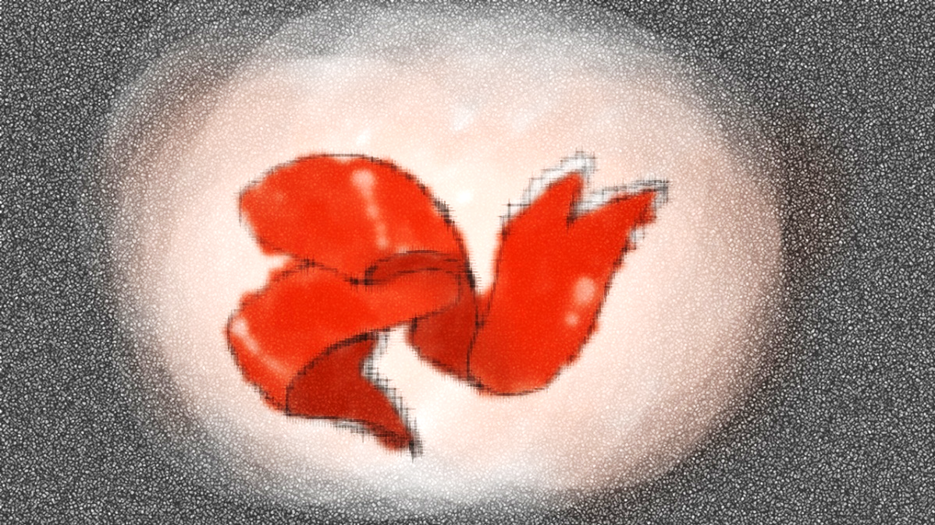
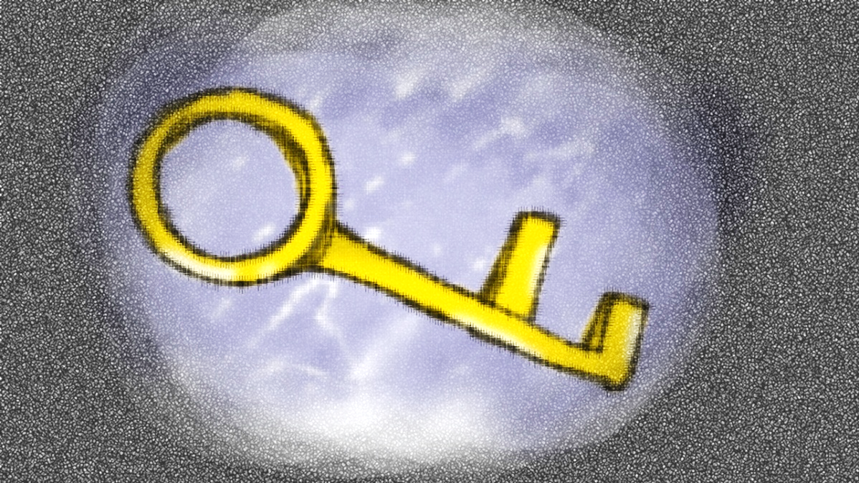
人物介绍
场景解析
结局回顾
作者的话
结束游戏

Slide 4
人物介绍
场景解析
点击进入“场景解析”
可以看到游戏房间四面墙
所对应的涵义。
结局回顾
作者的话
结束游戏

Slide 5
人物介绍
场景解析
点击进入“结局回顾”
可以看到游戏四个结局的含义，
以及达成它们各自所需的条件。
结局回顾
作者的话
结束游戏

Slide 6
这其实是一个象征着人类内心的游戏。（笑）被困在重重压力下的话，我们该怎么做？
游戏一共给出了四个结局，分别有其解释，也象征了四种不同的态度。（详见“结局回顾”）
游戏的主体在压抑诡秘的气氛中进行，后三个结局还很血腥。但是我真正想要宣扬的东西在END1当中，那里也是游戏环节中唯一让人感觉有正能量的地方。
只有同时发挥理智和情感的作用，永不放弃，抓住机会，我们才能更好地走下去。
花了好长时间做这个游戏，所有的图都是自己画的，PPT也不是专门做游戏的程序，若出现各种瑕疵，还请各位多多海涵~ (/^▽^)/
BY 新闻42 芮钰雅
人物介绍
场景解析
结局回顾
作者的话
结束游戏

Slide 7
人物介绍
场景解析
点击可以完全离开，
结束PPT放映
结局回顾
作者的话
结束游戏

Slide 8
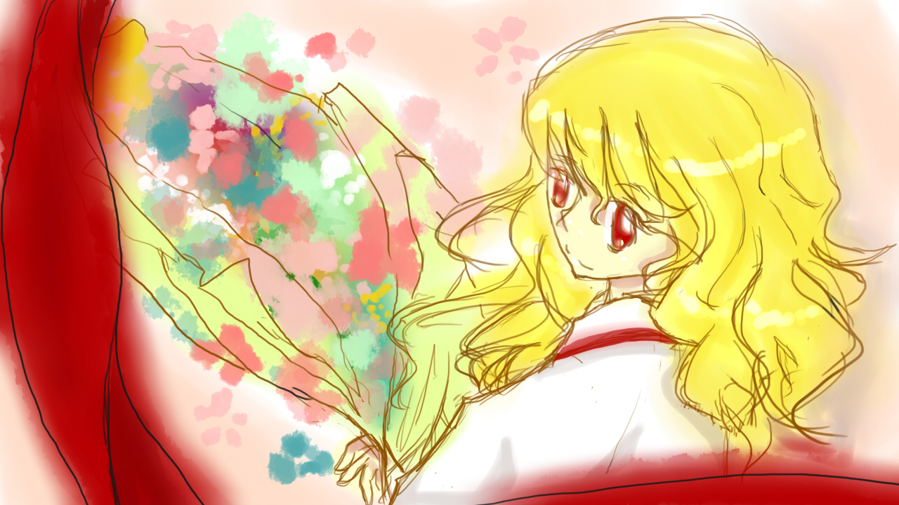
象征着人内心中偏向情感、浪漫、和孩子气的部分。
对他人很信赖，喜欢帮助别人，不懂得怀疑。
但是自己的力量太弱小了，很多事情想不到，做不到。
比如会一个人跑到危险的房子附近之类的……
即便如此还是深深地爱着身边的一切，从不气馁和绝望。
最后把代表希望和力量的红发带送给了“我”。
返回上一层

Slide 9
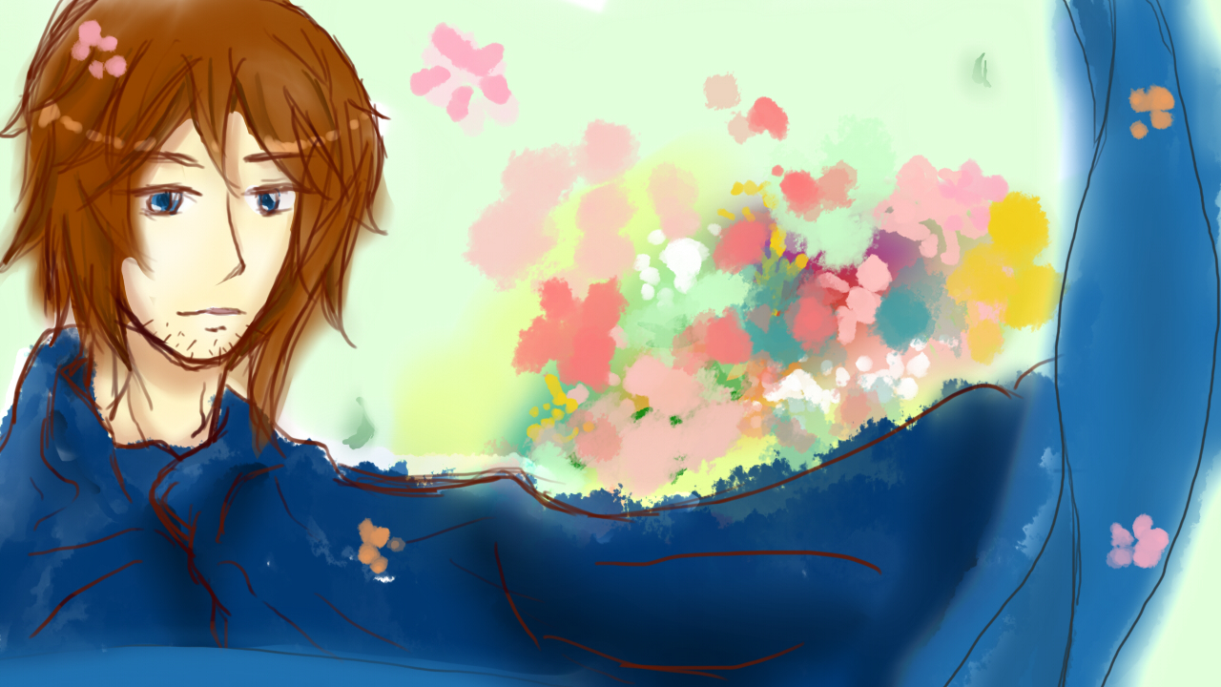
象征着人内心中偏向理智、冷静、和世俗的部分。
经历了很多事情，渐渐变得难以相信他人，装成流浪汉的模样避免外界的中伤。
实力很强，拥有很多手段。有时候甚至是冷漠、势利、残忍的。
一直在寻找当初年少时的热情，看到红色发带后觉得那是自己想要的东西，便用钥匙为交换帮助“我”逃离。
返回上一层

Slide 10
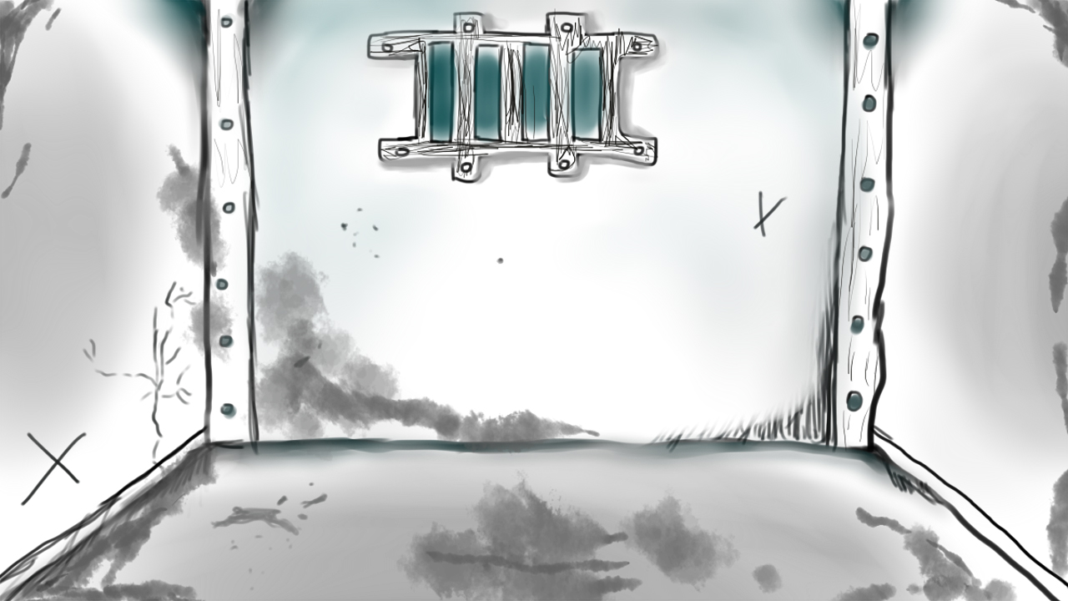
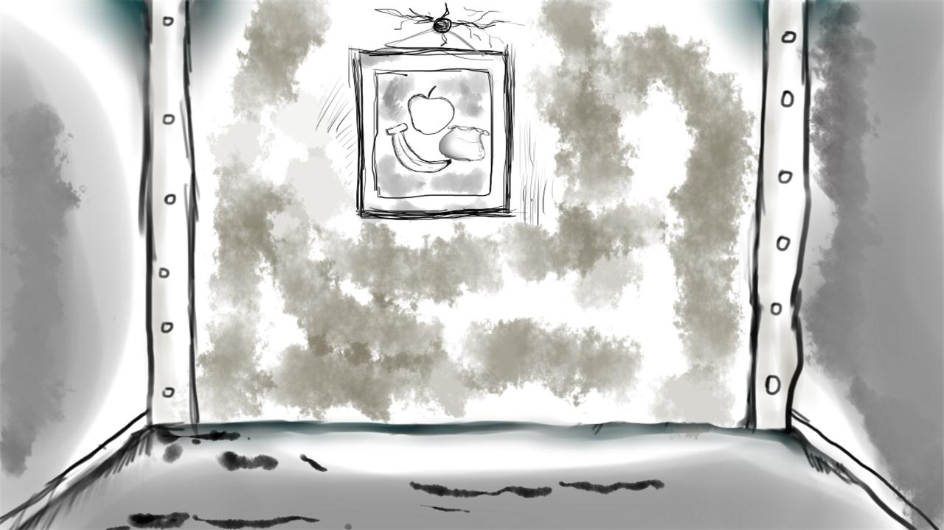
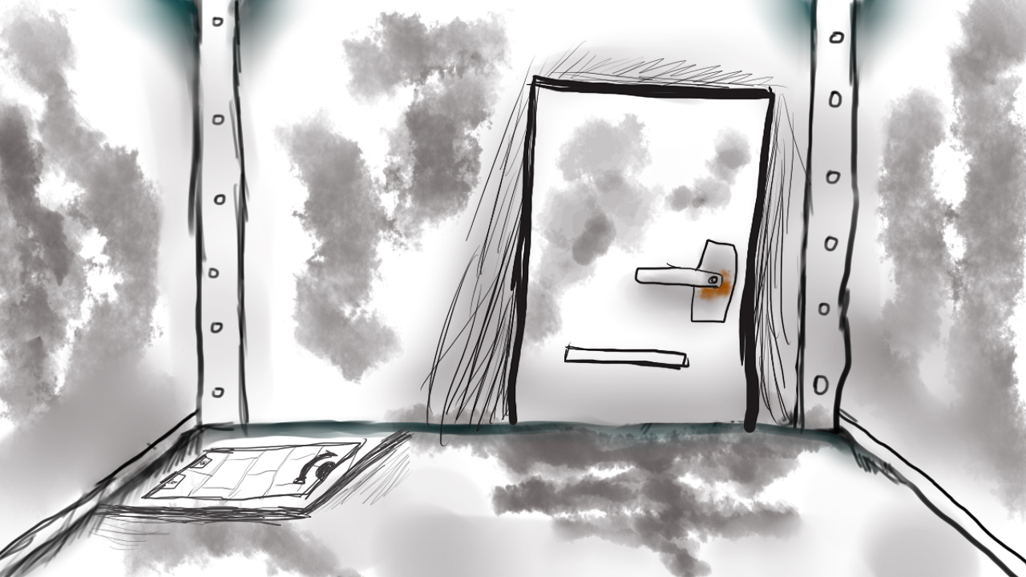
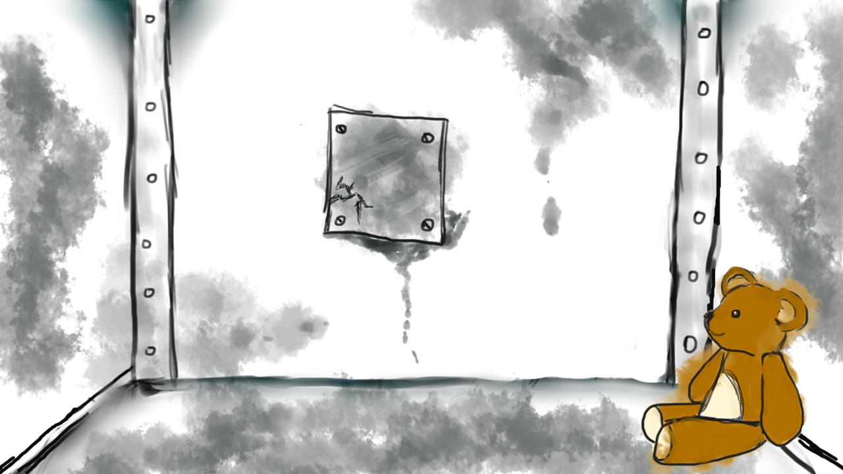

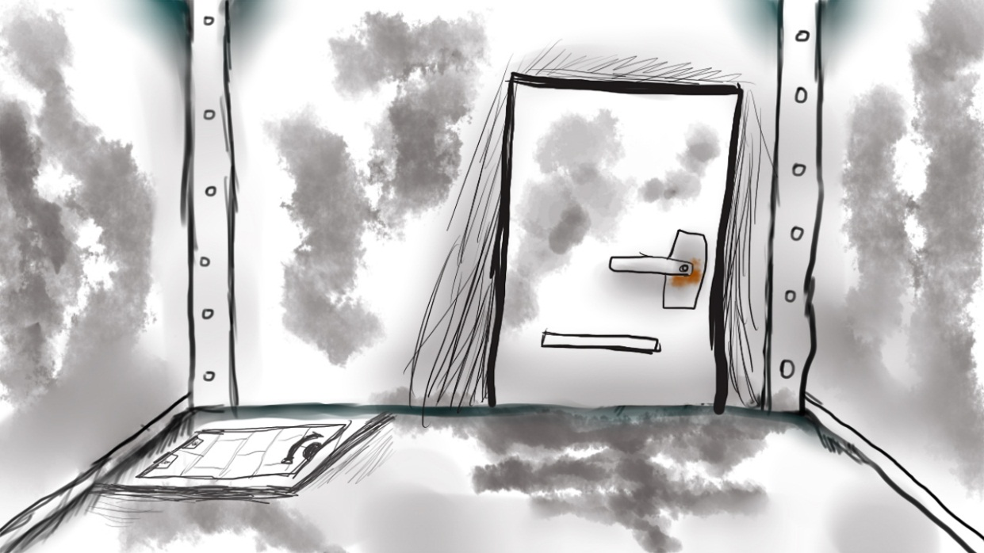

返回资料间
有镜子和玩具熊的这一边，象征着审判和反思。
在结局2、3中，杀死任何一位都会在镜子前看见被杀害者，
其实杀人何尝不是杀己。
而为了我们自己逃生挨了刀子的无辜布熊也会在这里，
它代表着你活在这世上伤害过的人，
无论是否有意而为，它都会一直看着你，
直至良心的审判。
有窗户的这面墙象征着心灵相对于外界的开放，
但是这样的开放有机会，也有危险。
小女孩和大叔都是在这里才能见到的。
一个人如果只是封闭自己的内心，
不来到窗边看看外面，
永远不会得知更广阔的世界。
有画的这面墙，象征着理清内心思路、审视自我的过程。
把画上的三个物件染上颜色，就能脱出成功，
其实是学会在逆境中让一度失落的心重拾亮色，重树自信。
黄色-积极探求；蓝色-中途的放弃与损失；红色-最终的抉择和结果，而且只有不用血涂成，才能进入好结局。
有门和地窖的这一面，象征着还未到达的成功与解放。
只有经历了种种考验，集齐相应要素，
才能拿到地窖里的西瓜，染红画纸，
从而逃生。

Slide 11
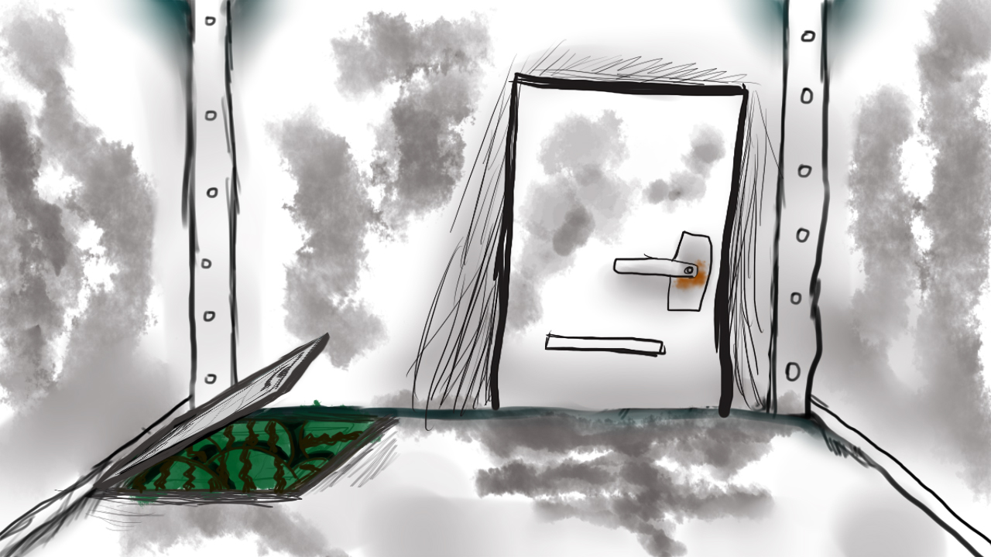
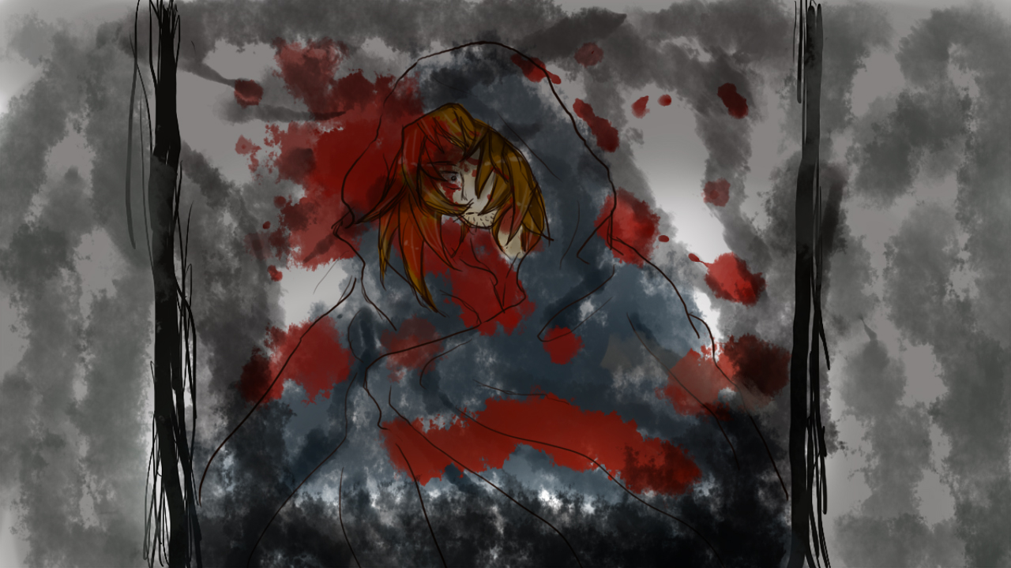
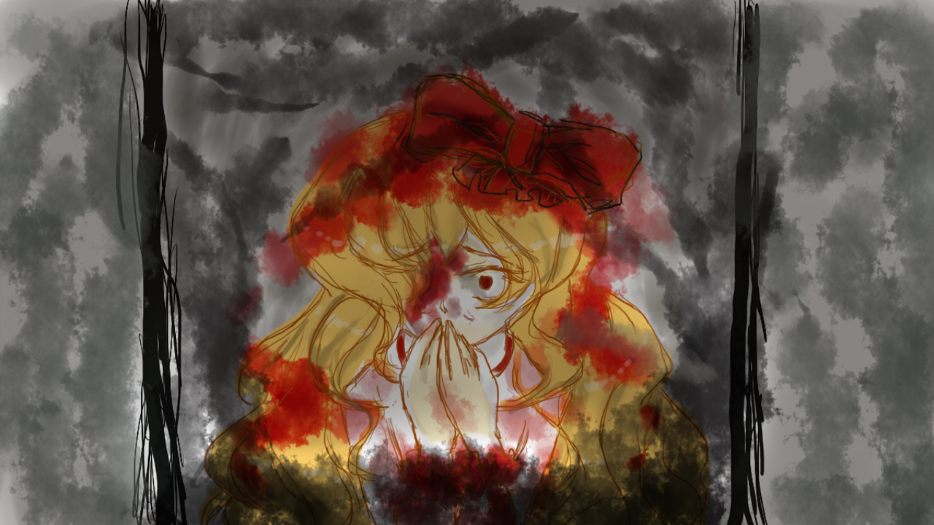
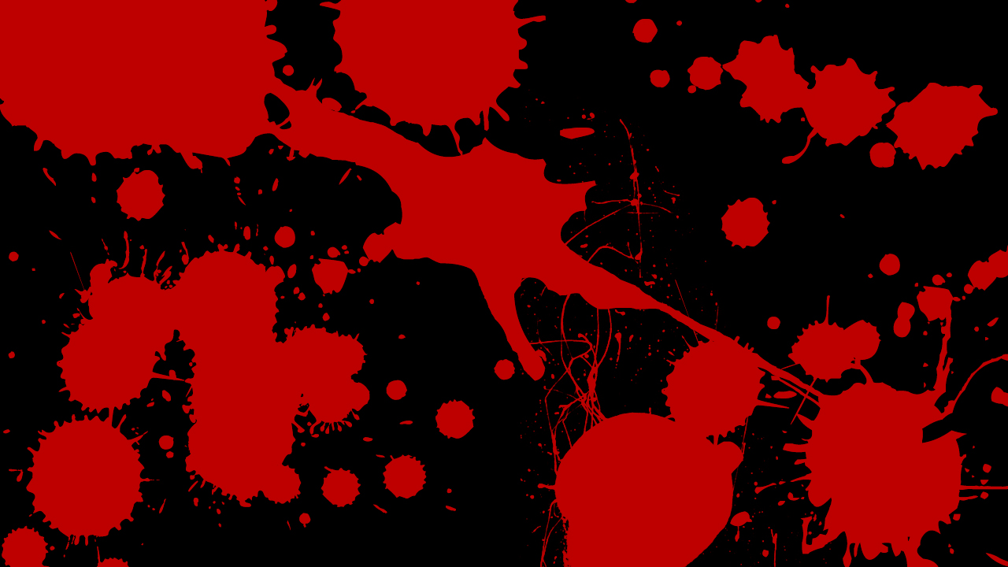
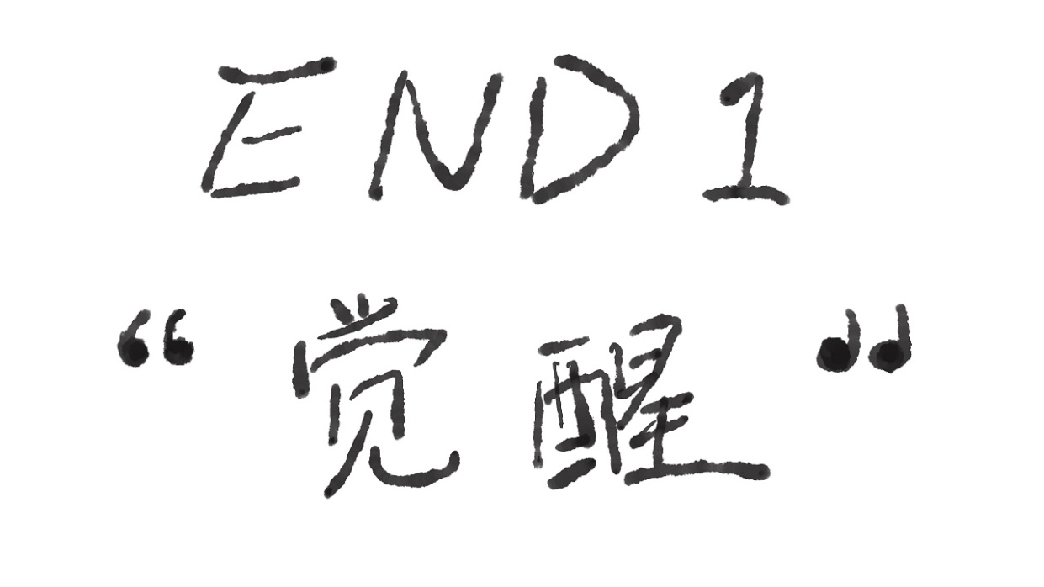
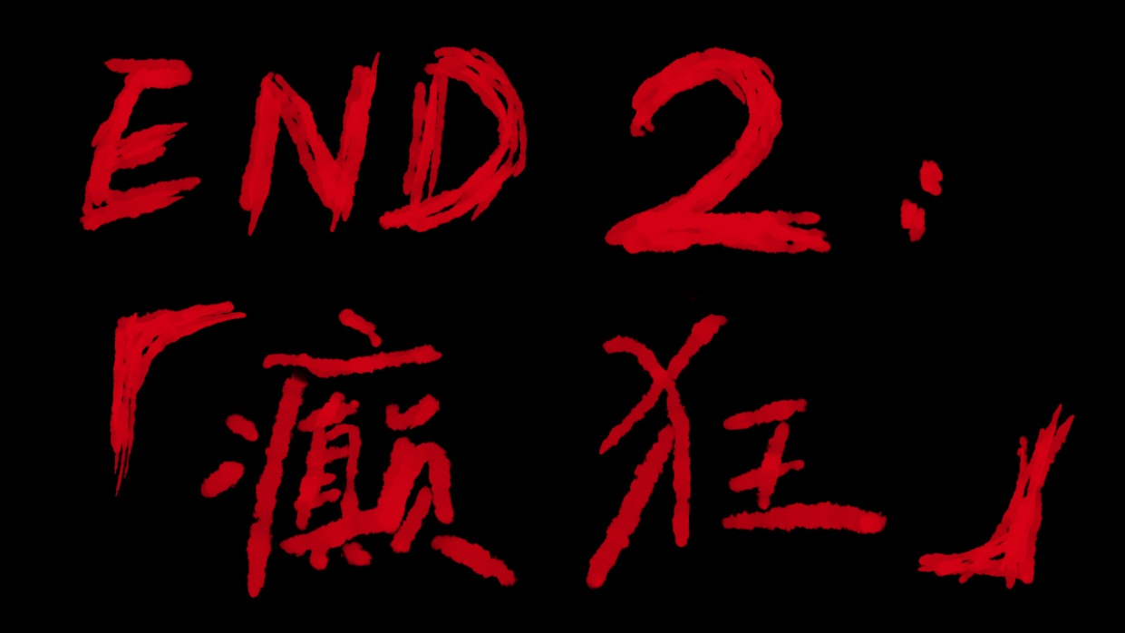
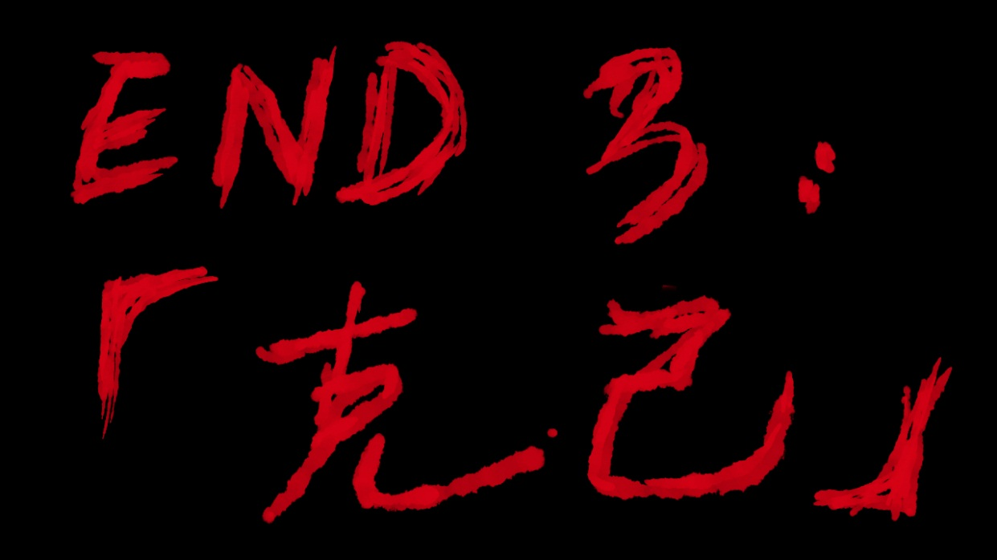
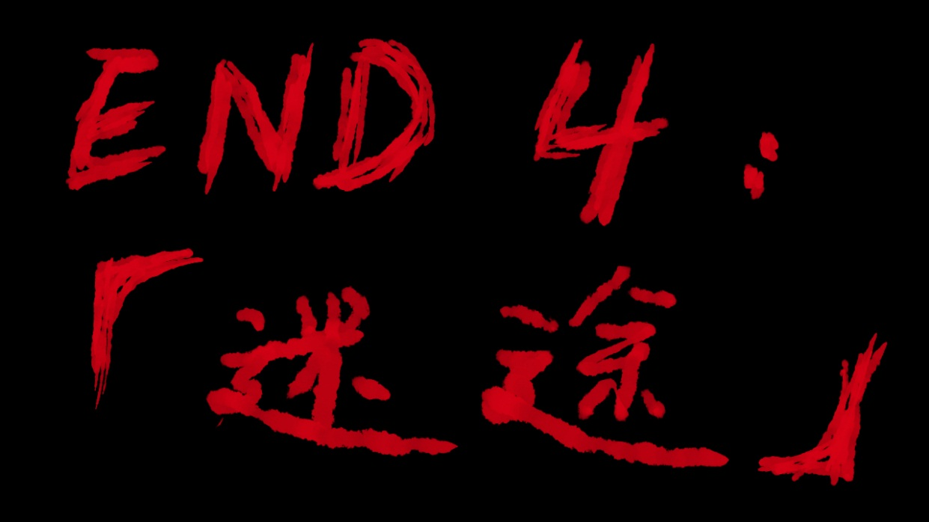
END1：觉醒
在女孩和大叔的帮助下成功逃脱房间。
没有杀人，没有自残，很好地结合了情感与理智的力量。
地窖里的西瓜象征着生命底层涌动着的活力。
返回资料间
END2：癫狂
本来想杀掉象征着理性力量的大叔，最后却被反杀。
镜中的自己变成大叔的样子，
暗示着大叔就是“我”内心的写照。
在走投无路的时候妄图消灭理智，走向癫狂，
最终的结果一定是毁灭。
END3：克己
杀死象征着自我内心情感的女孩，用她的血染红了画布，
但是在审判的镜子面前发觉到她就是自己的化身。
为了对抗残酷的现实，连自身人性都舍弃的家伙，
怎么可能顺利逃脱房间呢？
END4：迷途
不去寻觅，不做改变，
单凭手上找到的一把菜刀就草草了结自己的生命。
如此急着自我毁灭的人，
地狱的大门时刻为他们敞开着。

